Slide 1

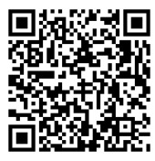
BIENVENIDOS
GRACIAS POR AYUDARNOS A
CAMBIAR VIDAS CON ROTARY

Slide 2
Presentación programa de intercambio de jóvenes

Slide 3
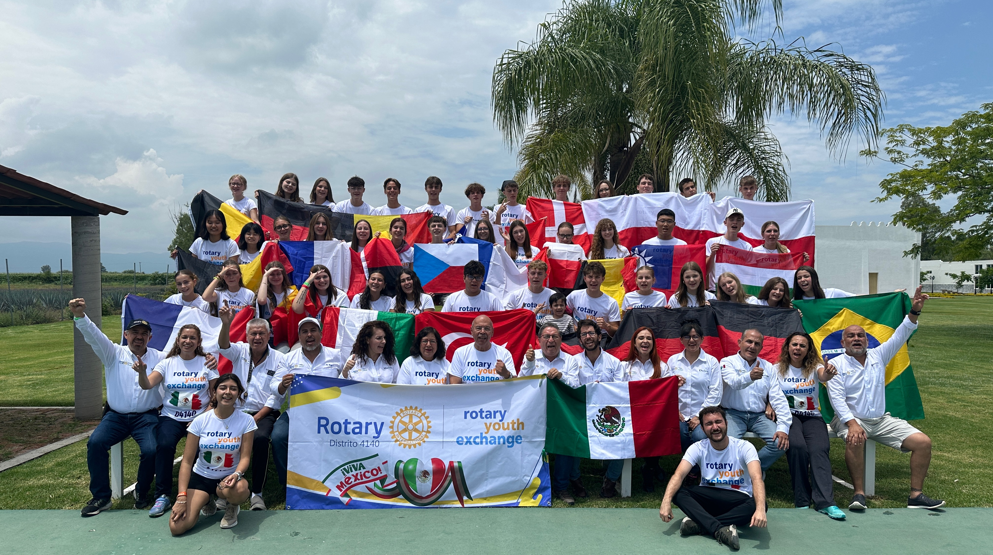

Slide 4

¿Qué es Rotary?
Es una organización internacional fundada en 1905 por el señor Paul Harris e integrada por personas de buena voluntad. Rotary está integrada por clubes rotarios, organizados en más de 200 países y regiones geográficas.

Slide 5

¿Qué es Rotary?
Los Rotarios llevan a cabo proyectos para abordar los problemas del mundo actual, tales como:
El analfabetismo, las enfermedades, la pobreza y el hambre, la falta de agua potable y el deterioro del medio ambiente.

Slide 6
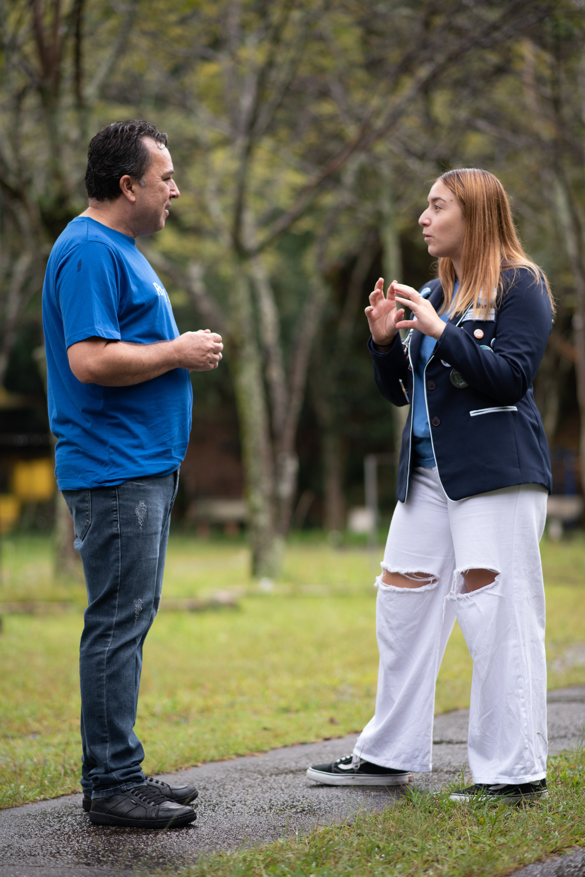
¿Qué es Rotary?
Integrado por más de 1.2 millones de voluntarios, que contribuyen a promover la buena voluntad, y la Paz en el mundo.
Su Lema Dar de Sí, antes de pensar en sí, refleja su objetivo principal de Servicio, en su comunidad y en todo el mundo.

Slide 7

RYEP
Es un programa de intercambio para estudiantes de escuelas preparatorias quienes viajan al exterior para conocer otras culturas y aprender otros idiomas , así como servir de embajadores culturales de sus propios países y promover la paz en el mundo.

Slide 8
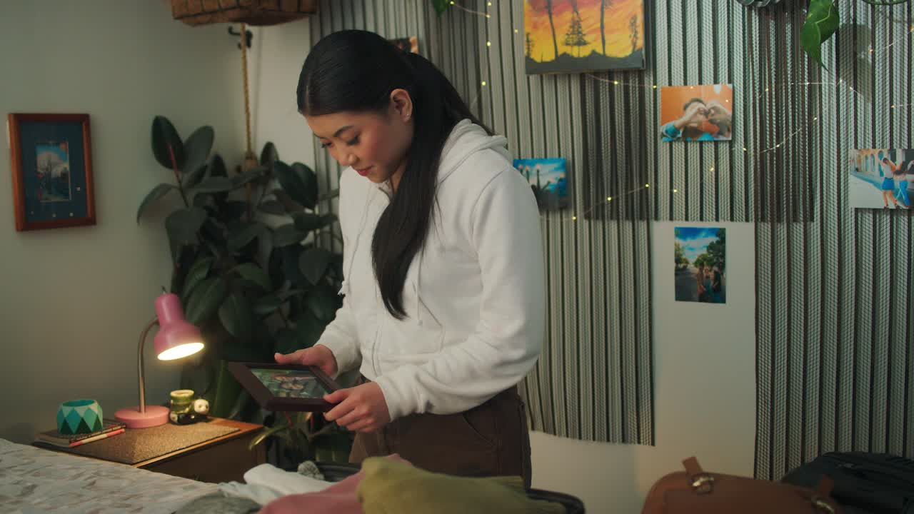

Slide 9
Objetivos del Programa RYEP
  Inculcar en los estudiantes un sentido de comprensión y buena voluntad internacional.
  Generar cambios positivos empoderando a los jóvenes.
  Establecer vínculos duraderos entre los clubes anfitriones, las familias anfitrionas, las comunidades y los estudiantes.

Slide 10
LONG TERM (LTE)
  Los intercambios de largo plazo generalmente duran un año escolar, durante el cual el estudiante vive con más de una familia anfitriona en el país que visita y está obligado a asistir a la escuela.

Slide 11

LONG TERM (LTE)
  Duración de 10 meses.
  Te hospedarás con 2 a 3 familias.
  Asistencia a la escuela.
  Participación en actividades de servicio social.
  Involucramiento con Club Rotario anfitrión.

Slide 12
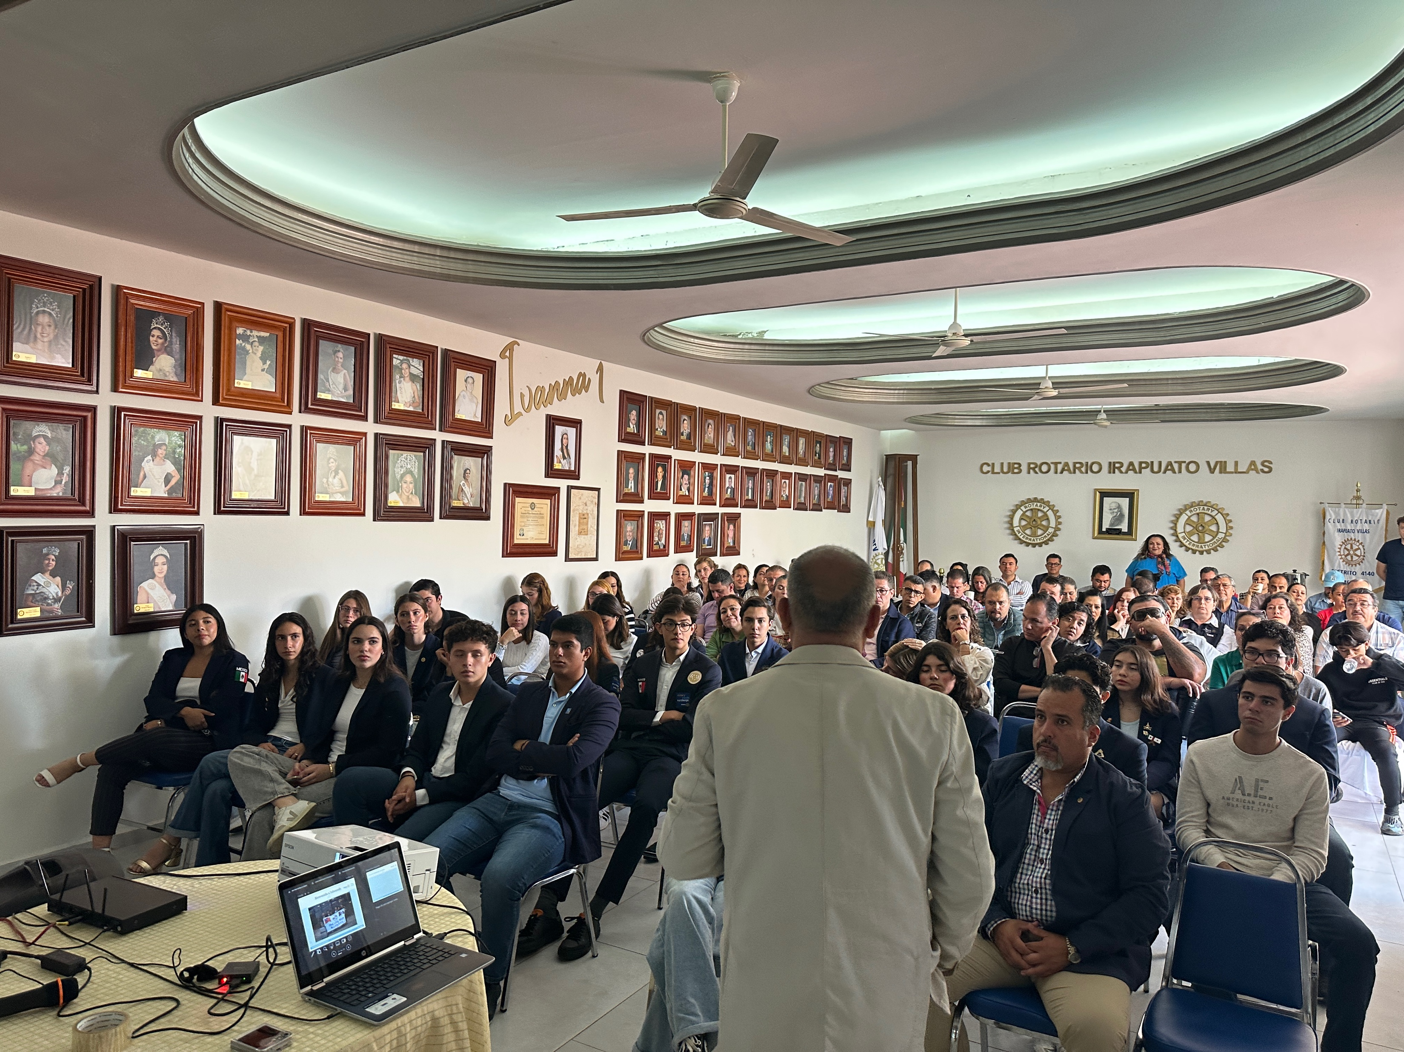
Capacitación Familias Anfitrionas

Slide 13

Capacitación Outbounds antes de su partida

Slide 14

Capacitación Outbounds antes de su partida

Slide 15
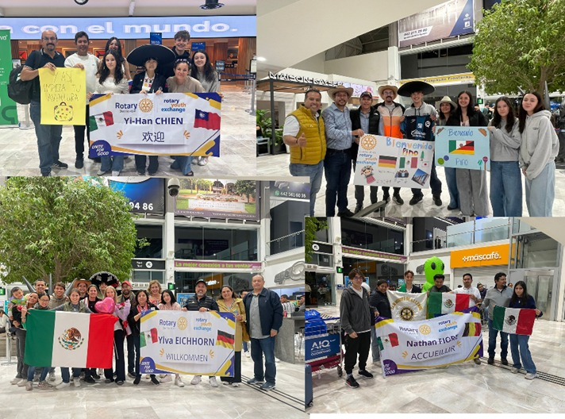
Bienvenida Inbounds en Aeropuertos.

Slide 16

Bienvenida Inbounds en Aeropuertos

Slide 17
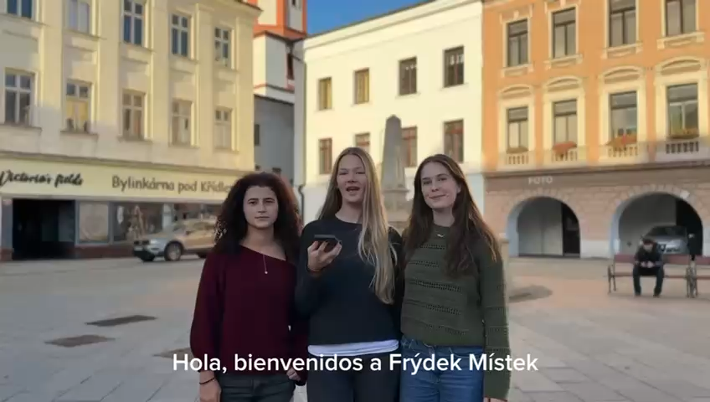
Nuestros Estudiantes en el Extranjero

Slide 18

EL MEJOR AÑO DE TU VIDA CON ROTARY

Slide 20
Amigos Todos
GRACIAS POR AYUDARNOS A
CAMBIAR VIDAS CON ROTARY

